Slide 1
PID 5162
Sistema de Virtualización Distribuido
Código del Proyecto: SIUTNFE0005162

Slide 2
AGENDA:
  Sistema de Virtualización Distribuido
  Minix over Linux (MoL)
  M3-IPC
  RDISK
  MoL-FS y MoL-FAT
  Unikernel basado en LwIP
  Trabajos del PID

Slide 3
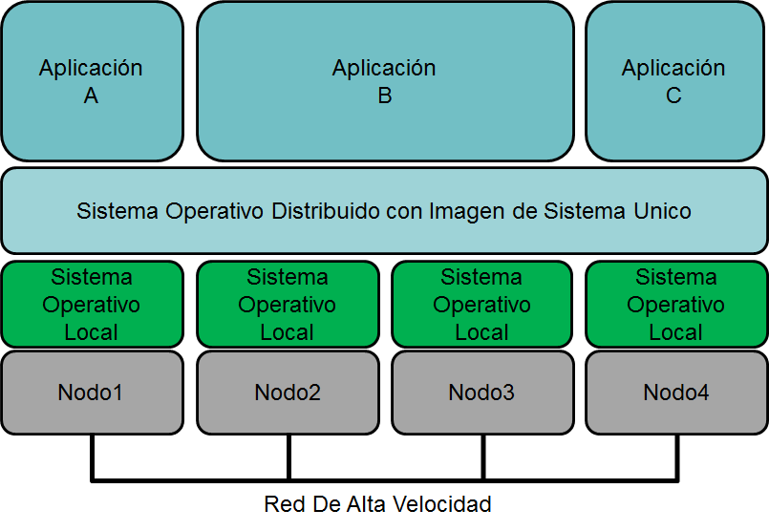
Sistemas Operativos Distribuidos
Generalmente, los DOSs tienen las mismas características de programación, despliegue y operación de apliaciones que los sistemas centralizados, pero el rendimiento, la escalabilidad y la disponibilidad de un sistema distribuido

Slide 4
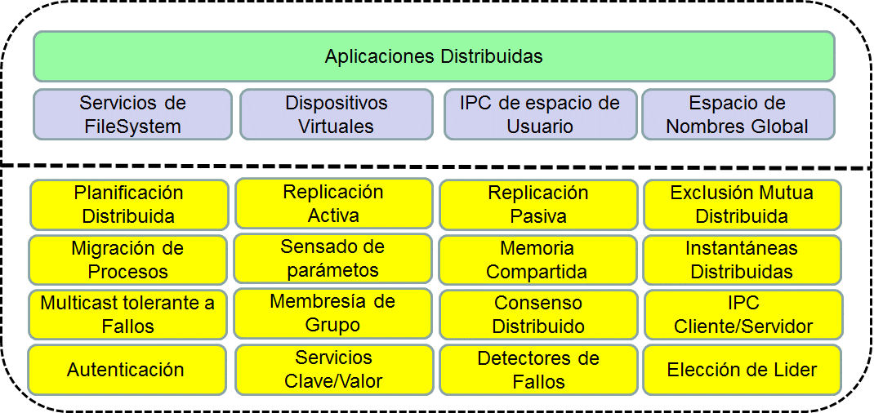
Sistemas Operativos Distribuidos

Slide 5
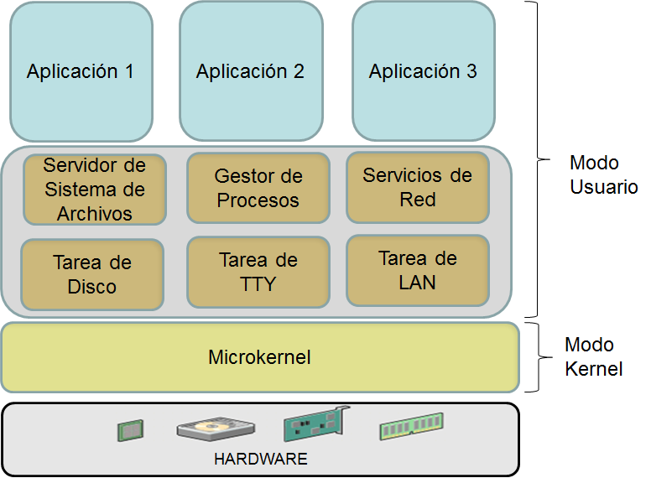
Sistemas Operativos Multiservidor o
de Microkernel

Slide 6
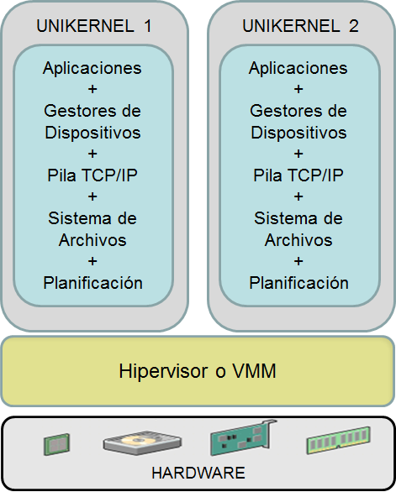
Unikernels

Slide 7
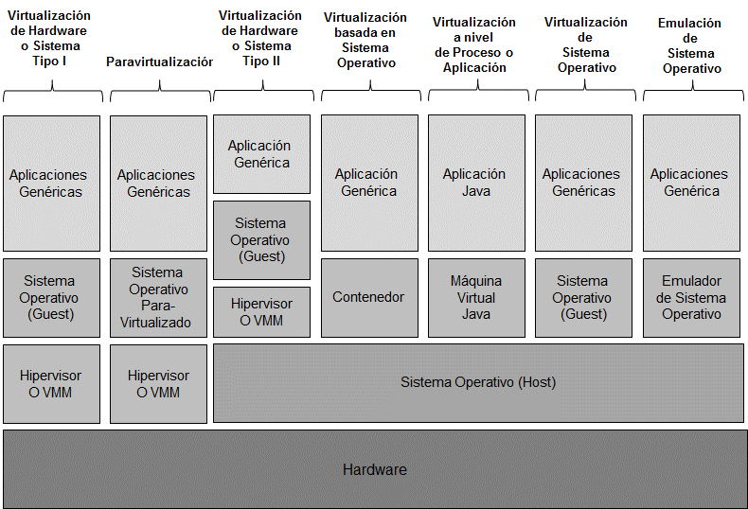
Taxonomía de Tecnologías
de Virtualización
Notes:
Por supuesto, el modelo de DVS propuesto tiene un fuerte componente de algunas tecnologías de Virtualización.
Para quien no está habituado con todas ellas, este esquema presenta una taxonomía de las tecnologías de virtualización.
EXPLICARLAS
Particularmente, el DVS se basa en Virtualización Basada en Sistema Operativo (Contenedores) y de Virtualización de Sistema Operativo.

Slide 8
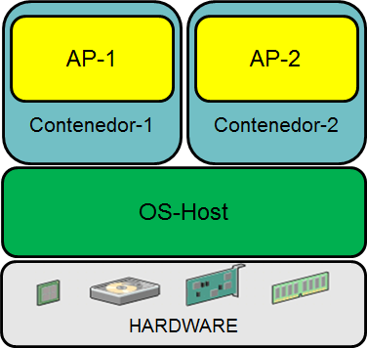
Virtualización basada en
Sistema Operativo

Slide 9
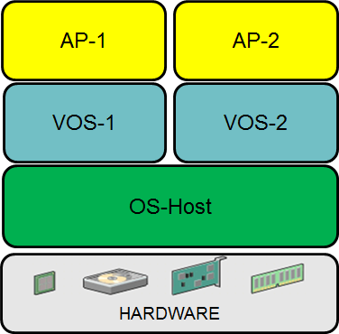
Virtualización de
Sistema Operativo

Slide 10
Otras Tecnologías Relacionadas
Comunicaciones de Grupo
  Multicast Confiable (FIFO, Causal, Orden Total).
  Membresía.
  Tolerancia a Fallos (Detección de Fallos).
Migración
  Procesos.
  Máquinas Virtuales.
  Contenedores.
Redundancia y Replicación
  Replicación Pasiva o Primario-Respaldo.
  Replicación Activa o de Máquina de Estado

Slide 11
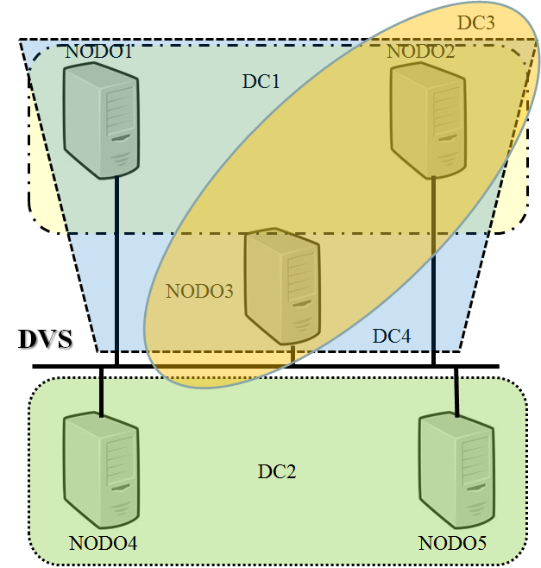
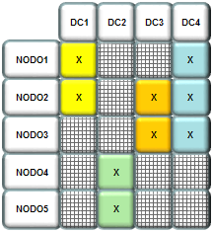
Ejemplo de Topología de
un cluster DVS
Partición
Contenedor Distribuido (DC):
Entorno de ejecución distribuido que ofrece recursos computacionales, virtuales y abstractos a un conjunto de procesos.
Agregación

Slide 12
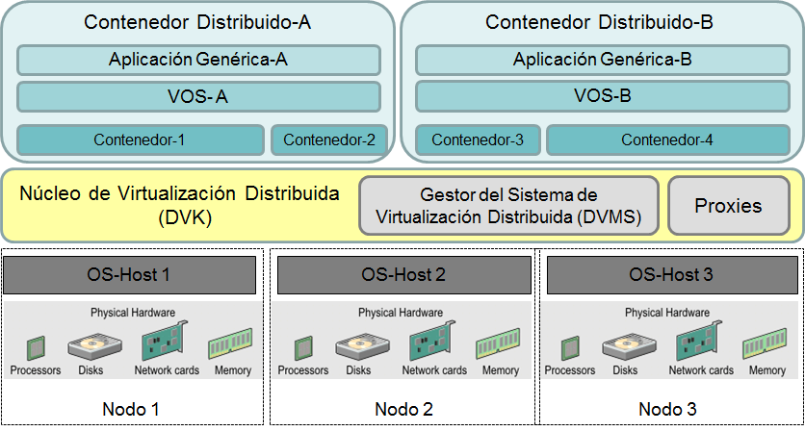
Modelo de Arquitectura de DVS

Slide 13
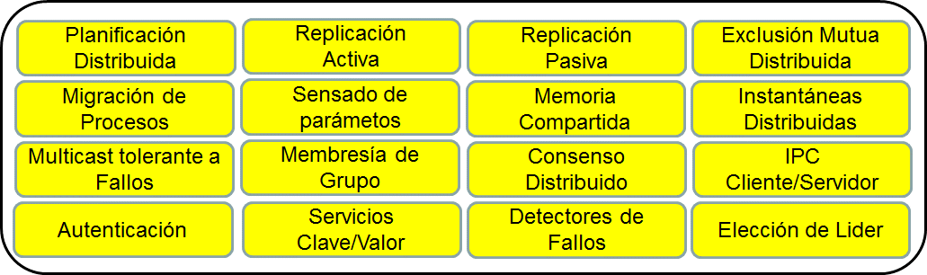
Servicios del Distributed Virtualization Kernel (DVK)

Slide 14
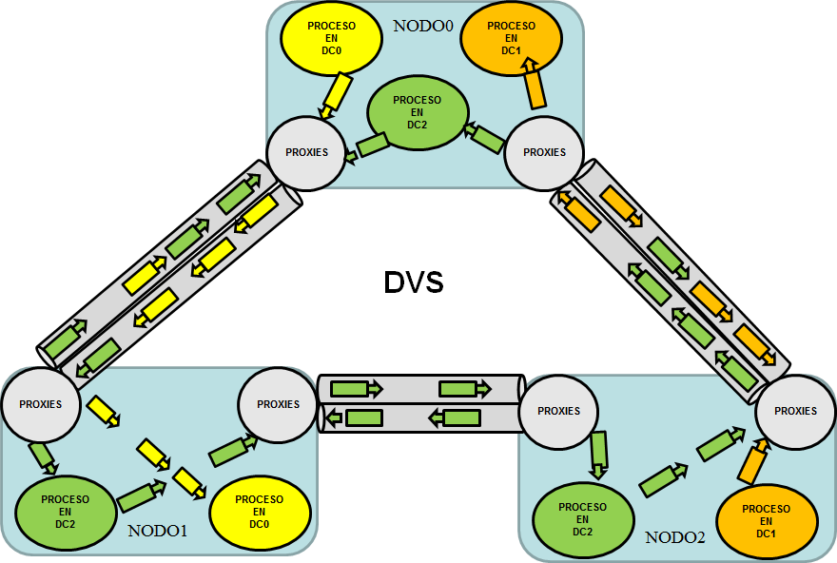
Comunicaciones entre Nodos (Proxies)

Slide 15




Contenedores
Contenedor-1
Contenedor-2
Aplicación 1
Aplicación 2
Aplicación 0
VOS-1
VOS-2
OS-Host
HARDWARE
Notes:
Los contenedores habitualmente se utilizan para aislar aplicaciones.
En el modelo propuesto se utizan para aislar a un VOS con sus propias apliaciones.
Es decir, la aplicación no usa los servicios del OS-Host sino del VOS.

Slide 16
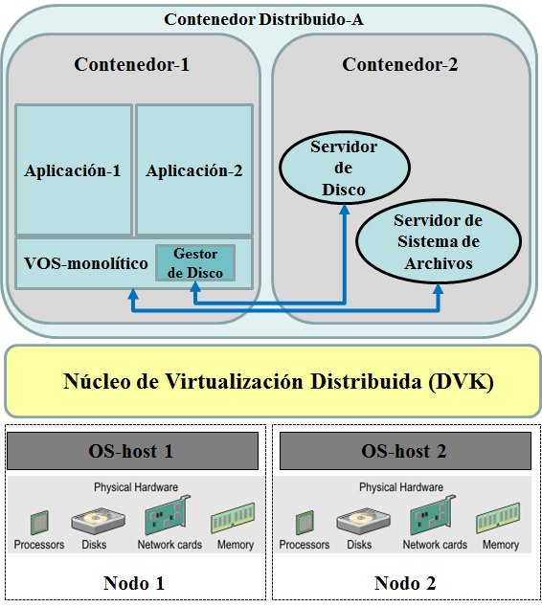
VOS Monolítico

Slide 17
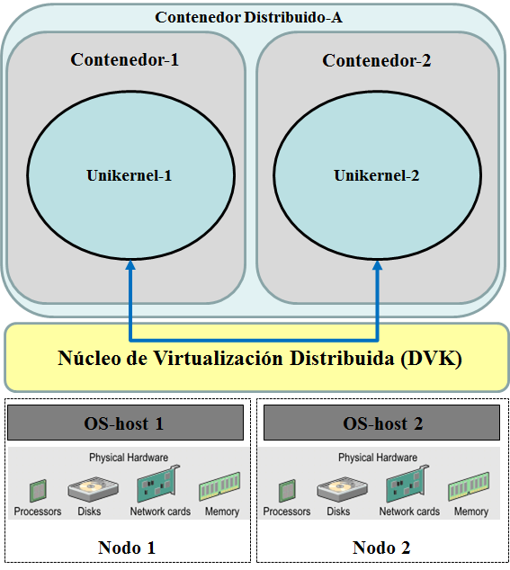
Ejecución de Unikernels en DCs

Slide 18
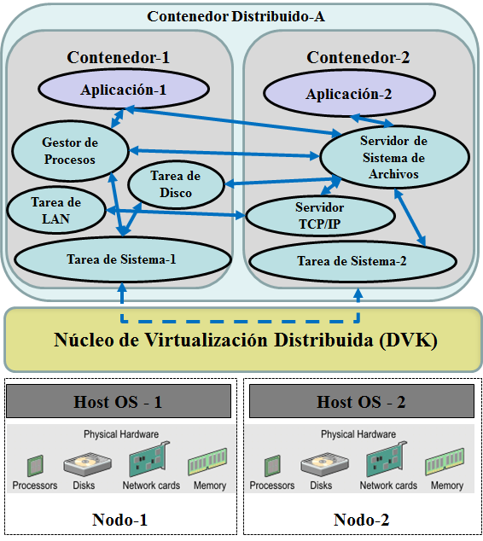
VOS Distribuido

Slide 19
Características de M3-IPC
Fácil de Usar
Transparencia de Ubicación
Confinamiento
Concurrencia
Soporte de Migración en vivo Transparente
Soporte para Mecanismos de Tolerancia a Fallos
Gran Rendimiento
Gran Escalabilidad
Agnóstico del Protocolo de Comunicación
Modular y Parametrizable
Cliente/Servidor y orientado a RPC
Seguridad

Slide 20
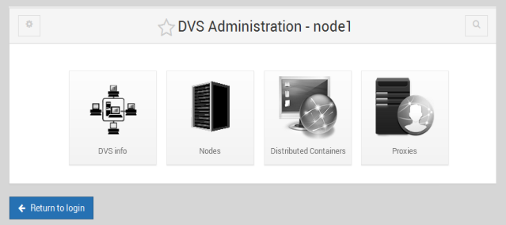
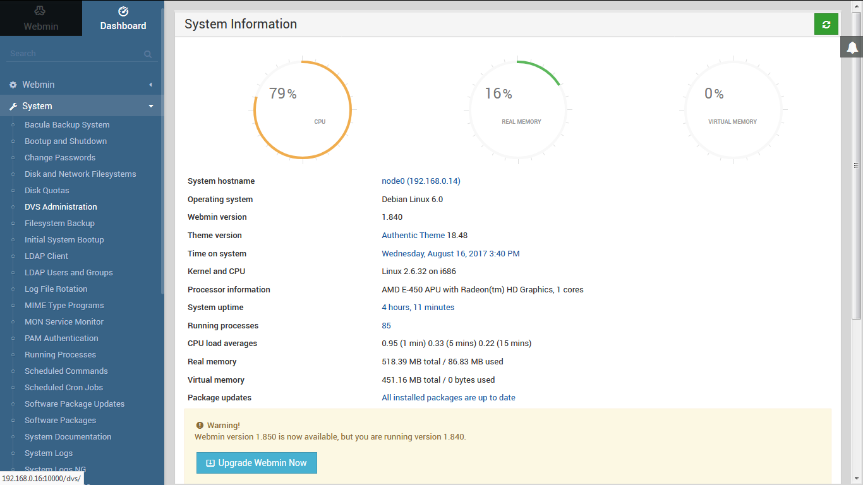
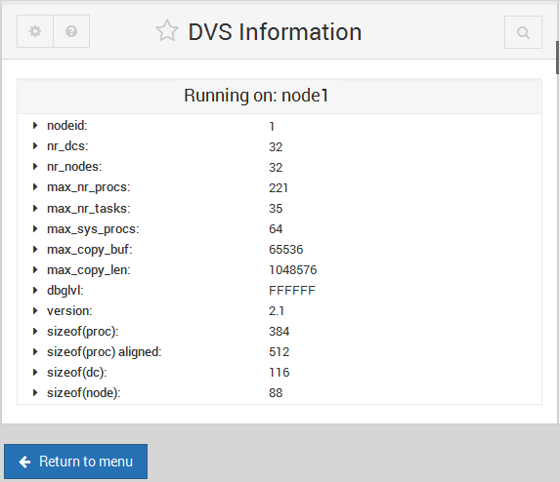
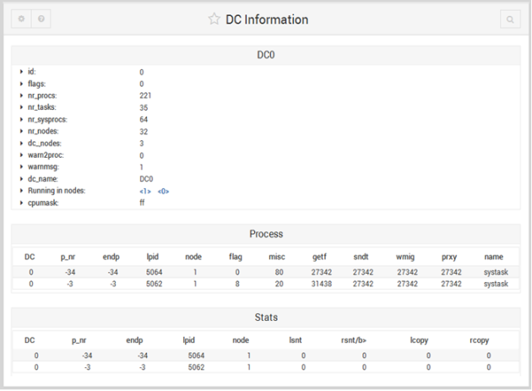
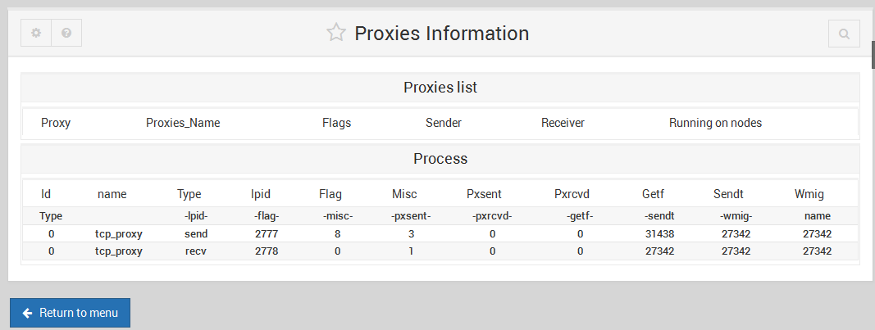
Módulo Webmin para Gestión del DVS

Slide 21
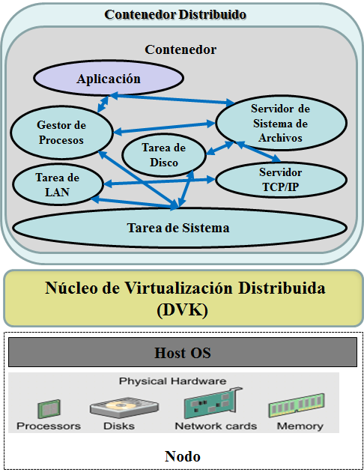
VOS Multiservidor
Centralizado
Distribuido

Slide 22
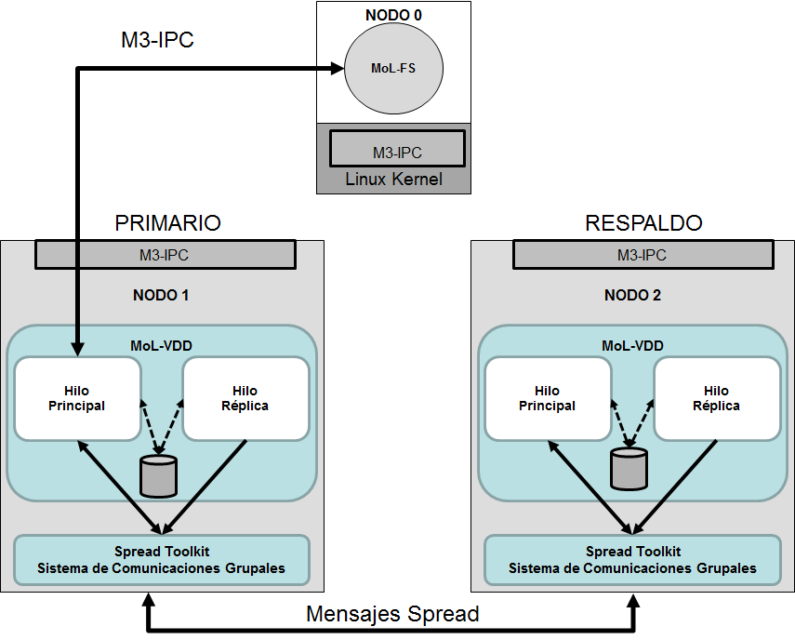
Disco Virtual Replicado (MoL-VDD)

Slide 23
Trabajos del PID
Mejoras:
  Migrar a un kernel mas moderno (4.9.88). FINALIZADO
  Implementar las llamadas al DVK con ioctl(). FINALIZADO
  Gestión del DVS en forma distribuida. PARCIAL
  Integrar el DVK y con Cgroups y Namespaces. EN MARCHA
VOS:
  Implementar Rumpkernel como VOS. (Marie y Diego)
  Implementar User Mode Linux (UML) como VOS. (Constanza y PAP)
  Gestión del DVS distribuida con Webmin (Santiago+Becario)
OTROS
  RADAR: permite localizar los servidores en nodos clientes (David, Octavio)
  DCLICK: Distributed Click Modular Router (Raúl Tschanz)
  Implementar M3-IPC intra proceso + futexes + proxy con named pipe.
  Utilizar RAFT en lugar de SPREAD
  Minix como Unikernel

Slide 24
CONGRESOS Y CONCURSOS
El objetivo de cada proyecto es plasmar los resultados en uno o más artículos.
Dependiendo de la Complejidad/Originalidad puede ser Nacional o Internacional
  Nacionales:
    JAIIO (Abril), CACIC(Julio), JIT(Agosto), CONAIISI (Septiembre).
Dependiendo los autores puede ser Congreso o Concurso Estudiantil.
Gastos pagos para ir al congreso para SOLO UNO de los AUTORES
  Inscripción
  Poster
  Estadía
  Viáticos

Slide 25
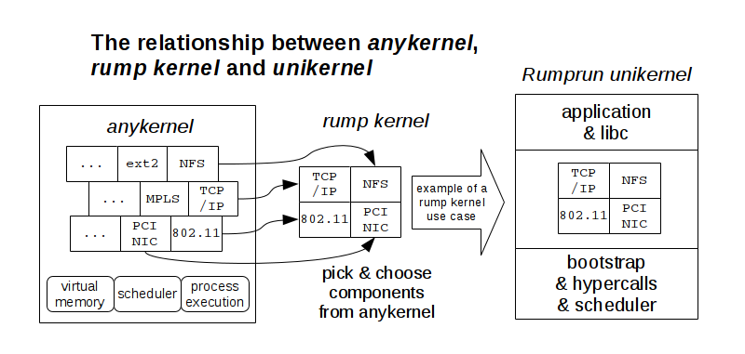
RUMPkernel
http://rumpkernel.org/
Contenedor
Aplicación
Unikernel
Interface entre
Unikernel
y Host Linux
NETBSD
Herramientas
De construcción
Linux Host

Slide 26
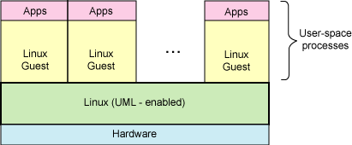
User Mode Linux (UML)
Contenedor
Aplicación
UML
Interface entre
UML
y Host Linux
Linux Host

Slide 27
Unikernel en el DVS
Leer Libro y artículos de RUMP y Unikernels
Generar un Unikernel básico en Linux según documentación
Ejecutar el UK dentro de un contenedor.
Utilizar M3-IPC dentro del UK
Pruebas de transferencias M3-IPC entre 2 UK (Locales y Remotas)
OBJETIVO FINAL:
  NODO0:
    Web Server
    File Server de NetBSD
    Block Device utilizando M3-IPC
    Network Device de NetBSD utilizando TAP
    Unikernel basado en NetBSD.
  NODO1:
    RDISK en el DVS.

Slide 28
UML en el DVS
Leer Libro y artículos de UML
Generar un UML básico en Linux según documentación
Ejecutar el UML dentro de un contenedor.
Utilizar M3-IPC dentro de UML
Pruebas de transferencias M3-IPC entre 2 UML (Locales y Remotas)
OBJETIVO FINAL:
  NODO0:
    Web Server
    File Server de UML
    Block Device utilizando M3-IPC (a partir de ubd)
    Network Device de UML utilizando TAP
  NODO1:
    RDISK en el DVS.

Slide 29
Gestión Distribuida del
DVS con Webmin
Poner en funcionamiento la gestión actual por Webmin
Utilizar DVSd (DVS deamon) para la gestión distribuida.
OBJETIVO FINAL:
  Arrancar y Detener el DVS en todos los nodos registrados a SPREAD.
  Arrancar y Detener DCs.
  Arrancar y Detener Proxies.
  Adicionar/Remover Nodos a DCs.
  Arrancar/Detener/Bindear Procesos en diferentes DCs/Nodos
  Migrar Procesos entre nodos.
  Cambiar el tipo de Binding de procesos.
  Obtener información de DVS, DCs, Proxies, nodos y procesos.

Slide 30
RADAR
Cuando no se utiliza un VOS, permite bindear los endpoints REMOTOS de los servidores en forma automatica en los nodos donde se ejecutan programas clientes.
Contempla tanto esquemas Primary/Backup (PB) como Finite State Machine (FSM) que utilizan SPREAD como GCS.
Si un servidor Primario se cae, los nodos clientes bloquean el endpoint hasta que el Backup asuma las funciones de primario, con lo cual activan el endpoint REMOTO apuntando al nodo del BACKUP.
Si un servidor del grupo FSM se cae y daba servicio a un nodo cliente, el nodo cliente bloque al endpoint del server. Luego, busca entre los servidores activos (en forma aleatoria) uno que pueda darle servicio y reactiva el endpoint apuntando al nodo del nuevo servidor.

Slide 31




DCLICK (Router Modular Distribuido)
eth0
CLICK ROUTER
eth1
eth2
NODE0
NODE1
NODE2
veth0
RNIC0
CLICK ROUTER
RNIC2
veth1
M3-IPC
NODE3
RNIC3
DCLICK
DC
veth2

Slide 32





DCLICK (Router Modular Distribuido)
NODE1
NODE0
CLICK ROUTER
NODE2
veth0
RNIC0
RNIC2
veth1
tap0
reth0
reth2
tap0
reth3
DC
M3-IPC
DCLICK
NIC Driver basado en SNULL
RNIC3
NODE3
tap0
veth2

Slide 33


DCLICK (Router Modular Distribuido)
NODE5
CLICK ROUTER
BACKUP
reth0
reth2
reth3
SPREAD
NODE1
NODE0
CLICK ROUTER
NODE2
veth0
RNIC0
RNIC2
veth1
tap0
reth0
reth2
tap0
reth3
M3-IPC
PRIMARY
RNIC3
DC
NODE3
DCLICK
tap0
veth2

Slide 34
TAREAS AUXILIARES
UTILIZACION DE GIT:
  Como gestionar correctamente el repositorio
  Como usar GIT desde Windows y Linux
  Capacitación
LIVE BOOT from USB:
  Todo proyecto requiere de benchmarks sobre equipos físicos.
  A fin de no configurar Linux en PCs, requerimos una versión Live.
  BOOTCD es un software que permite crear imágenes de un LINUX que ejecuta en Disco Rígido y esa imagen se bootea desde CD-ROM o DVD. La idea es bootear desde USB

